Slide 1
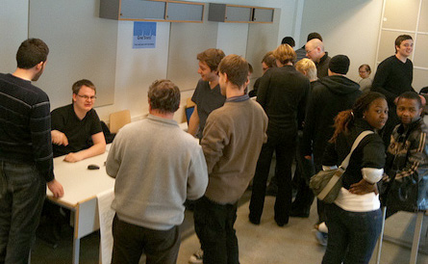
XX00BH18-3488
Innovation Project 09.2.2023
Hannu Markkanen Amir Dirin

Slide 2
Program for the next 3 weeks
Thu 12.1. 10 - 15 | Thu 19.1. 10 - 15 | Thu 26.1. 10 - 15 | Fri 28.1. 10 - 15 | Thu 2.2. 10 - 15 | Thu 09.2. 10 - 15
Course description Team formation Preparing for kick-off and Design Sprint | Project kick-off & Design sprint day 1 | Design sprint day 2 | Design sprint day 3 | Design sprint day 4 (user testing) | Concept presentation to partner Personas and user stories Sprint 1 planning

Slide 3
Ohjelma tänään
13.00 User stories, personas
13.30 Partneriesityksen tsekkaus
14.00 Design sprintin tulosten esittely partnerille - Houston
14.30 Back-log, kehityssprintin suunittelu
15.00 Tulosten esittely partnerille - Nokia
Seuraava viikko:
Ohjausryhmät, palauta raportti

